Slide 1
«Здоровье на тарелке или
Жить, чтобы есть, или есть чтобы жить

Slide 4
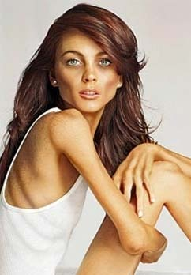

Slide 5
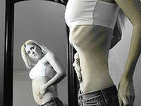
Они
Готовы уморить себя голодом

Slide 6
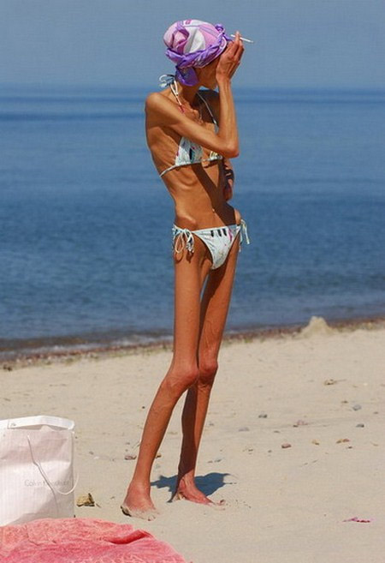
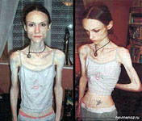

Slide 8
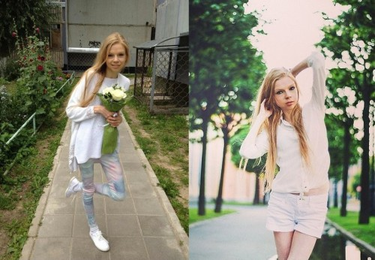

Slide 9
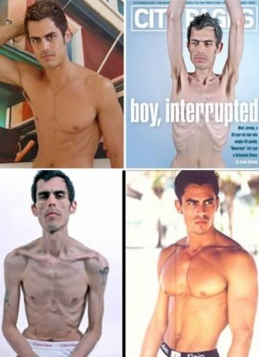

Slide 10
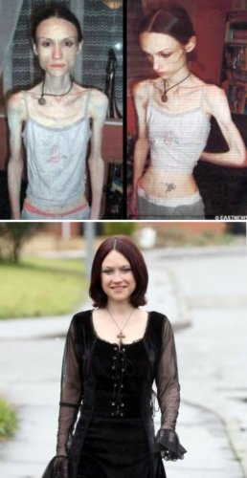

Slide 12
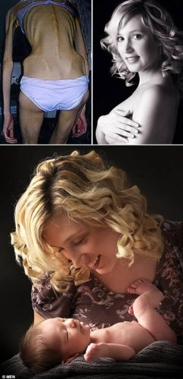

Slide 13
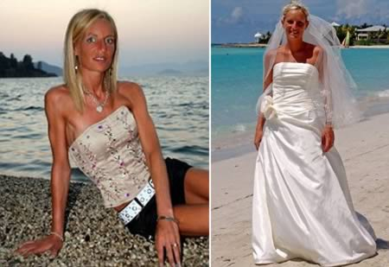

Slide 14
Спасибо за внимание,
берегите своё здоровье
и думайте о своих родных!

